Slide 1
TVIP Hustopeče 25.3.2016 Metodika měření emisí výfukových plynů lodních motorů instalovaných na plavidlech ( Projekt v rámci programu TAČR – β – TB0300MD010 ) Ing. Jiří Dynybyl, MBA

Slide 2
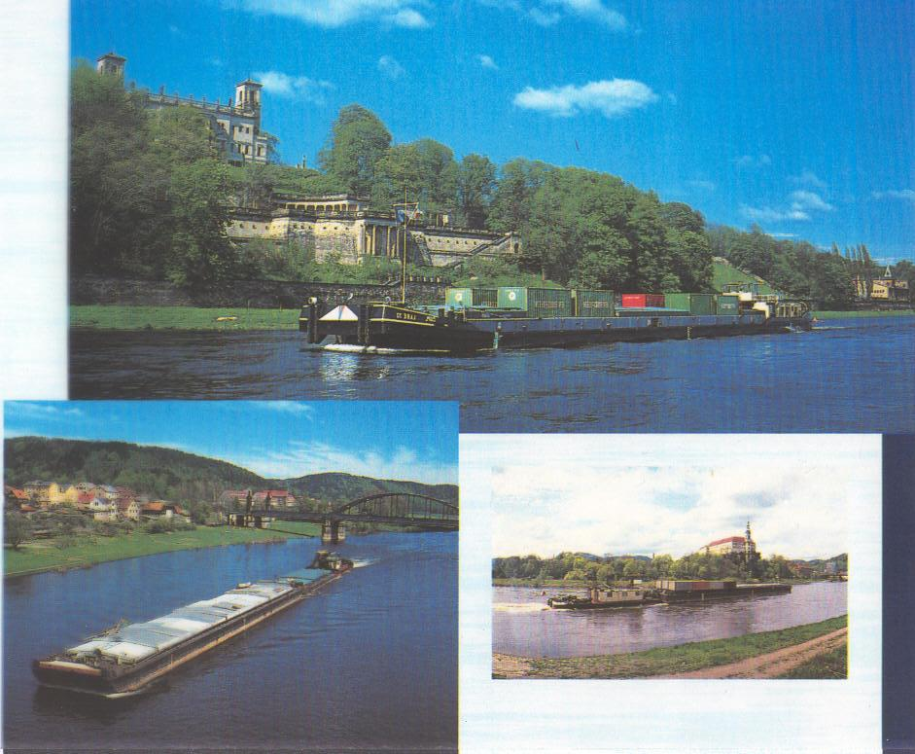
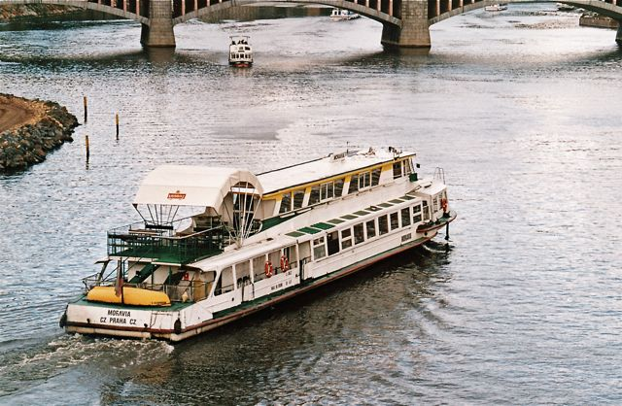
Lodě ≥ 20 m

Slide 3
Výchozí situace
Velká vnitrozemská plavidla
2006/87/EC technické požadavky na vnitrozemská plavidla
Zákon 114/1995 Sb. O vnitrozemské plavbě a vyhláška 223/1995 Sb.
2004/26/EC upravila původní směrnici 97/68/ES na emise pro nesilniční motorová vozidla ; bylo zavedeno pro vnitrozemská plavidla
Použitá norma EN ISO 8178 – laboratoř, dynamometr
- přesně stanovené režimy, váhy, měření Mk ,P a otáček , certifikované palivo.
- průtokoměry paliva, vzduchu výfukových plynů
- měřeno a korigováno na teplotu ,tlak, vlhkost, tlak v sání, - korekce
Hodnoty jsou stanovené pro CO; HC+NO_{x}; PT

Slide 4
Výchozí situace
Měření je pak prováděno podle 2004/26/EC s použitím normy ISO 8178 -4, zkušební cyklus E3. Problém je v tom, že norma předepisuje režimy chodu motoru, které je nutno modelovat na zkušebním stanovišti s přesným dynamometrem.
Podle zkušebního cyklu E3 jsou předepsány režimy:
Otáčky (%) | 100 | 91 | 80 | 63
Výkon (%) | 100 | 75 | 50 | 25
Sterilní podmínky , laboratorní vybavení za několik milionů, nepřenosné, cenu si může dovolit pouze výrobce.

Slide 5
Výchozí situace
Navíc hodnoty při měření nového motoru na stanovišti, kde je podle ISO 8178 simulováno zatížení, jsou uváděny v jednotkách g/kWh .
Metody měření , použité při homologaci lodních motorů , jsou pro již instalované motory na plavidle nepoužitelné
Měření plavidel v provozu není v Evropě nikde legislativně upraveno ani prováděno !

Slide 6
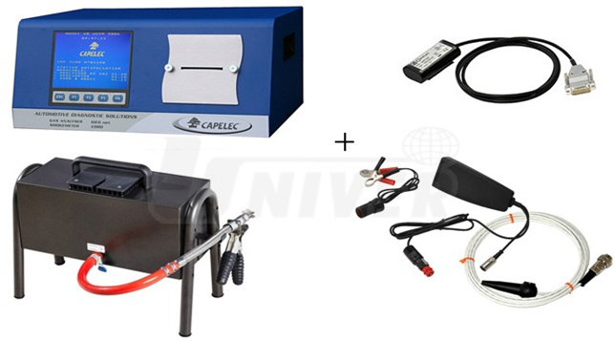
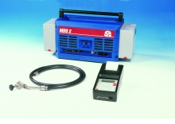
Podmínky – možnosti projektu
Dostupná aparatura :
Přenosná zařízení, používaná v STK pro vznětové motory
- podle vyhlášky 302/2001 Sb. o technických prohlídkách a měření emisí vozidel- měřena pouze kouřivost
Analyzátor CAPELEC CAP 3201-GO Opacimetr (kouřoměr) typ
MDO2 AVL DO 285
CAP 3201-GO se ukázal jako nevyhovující

Slide 7
Režimy měření
Obdobně jako ve vyhlášce 302/2001 Sb. Je možné měřit kouřivost při nezatížených režimech – byly vybrány režimy
- volnoběh
- nezatížené jmenovité otáčky
- test volné akcelerace

Slide 8
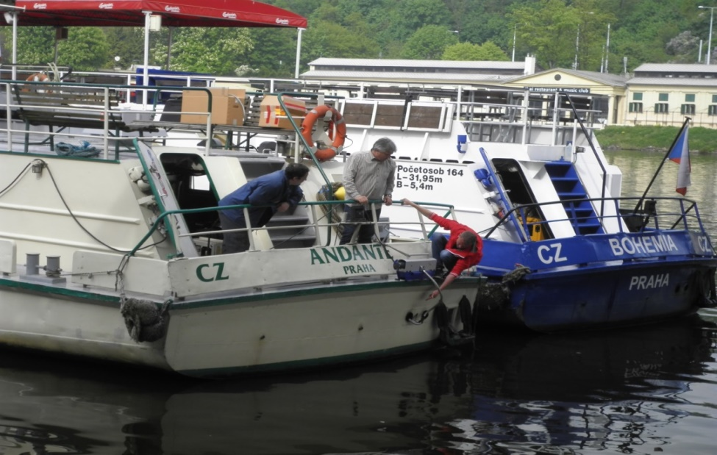
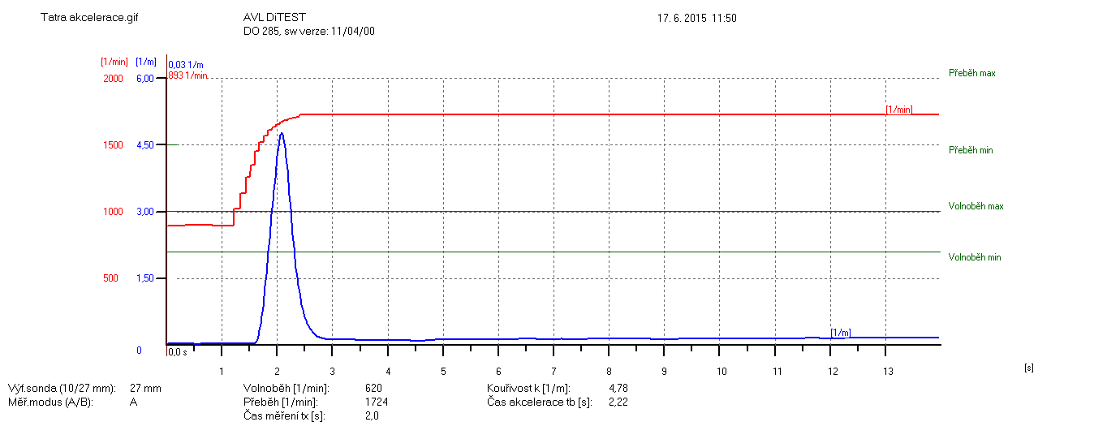
Měřící aparatura kouřoměr ( opacimetr) typ MDO 2 – AVL DO 285

Slide 9
Výsledky měření typických plavidel – osobní lodě, remorkéry
Jméno lodi | Motor r.v. | n_{volnoběh} | n_{střední} | n_{jm} | Akcelerační test
Andante | IFA 6-VD 14,5/12-2 SRV r.v.1983 | 0,04 | 0,12 | 0,56 | 0,39
Porto | CATERPILLAR CAT 03056 r.v. 2014 | 0,01 | 0,01 | 0,03 | 0,03 chyba záznamu
Natal | CATERPILLAR CAT 03056 r.v. 2014 | 0,01 | 0,00 | 0,00 | 1,43
TR 439 | ČKD Hořovice 6L 150 PV r.v.1975 | 0,01 |  | 0,9 | 2,63
CALYPSO | IFA 6-VD 14,5/12-2 r.v. 1987 | 0,0 | 0,01 | 0,2 | 4,19
TAURUS | DAEWO MD 136 r.v. 2004 | 0,01 | 0,01 | 0,03 | 0,13
TRD 120 | Tatra 928, r.v. 1995 | 0,02 | 0,08 | 0,44 | 4,78
TRD 120 | Tatra 928, r.v. 1995 | 0,04 | 0,04 | 0,79 | 2,42
TRD 120 | Volvo Penta D7B TA | 0,02 | 0,02 | 0,06 | 0,14
TRD 120 | Volvo Penta THD 70C | 0,03 | 0,05 | 0,1 | 0,1

Slide 10
Závěry
Výrobci přenosných – provozních analyzátorů výfukových plynů se podřizují metodice používané u automobilů, která se omezuje na kouřivost
S ohledem na technickou možnost nastavení režimů motoru pro měření byla zvolena jako reálná varianta volnoběžných a jmenovitých otáček bez zatížení a test volné akcelerace
Podle naměřených výsledků byla doporučena jako vhodná veličina kouřivost při jmenovitých otáčkách a doplňkově výsledek akceleračního testu
Výsledek bude použit jako metodika pro použití dotací na remotorizace starších plavidel.

Slide 11
Závěry
Podle 302/2001 Sb. Je pro vozidla stanoveno
„ Kouřivost motoru, vyjádřená součinitelem absorpce "k", nesmí překročit:
u vozidel vyrobených do 31. prosince 1980 hodnotu 4 m-1,
c) u vozidel, u kterých korigovaný součinitel absorpce nebyl stanoven a vyrobené po 31.prosinci 1980
- u motorů s atmosférickým sáním: 2,5 m-1; - u přeplňovaných motorů: 3,0 m-1 nebo u vozidel poprvé registrovaných nebo poprvé uvedených do provozu od 1. ledna 2007: 1,5 m-1
Výsledek u plavidel ukazuje, že plavidla nepředstavují žádného významného znečišťovatele ovzduší .

Slide 12
Závěry
Současné diskuse, vyvolané VW:
Měření emisí podle normalizovaných režimů poskytuje pouze velice hrubý odhad, k jakým exhalacím dochází ve skutečném provozu
I měření v STK poskytuje velice omezenou a hrubou informaci, platnou pouze v okamžiku měření

Slide 13
Závěry
Významnější by bylo, aby dopravce řídil svou činnost podle požadavků norem ISO 9001 a ISO 14 001 a sledoval:
zjištění zdrojů - infrastruktury - použití výrobcem předepsaných náhradních dílů;
nápravných a preventivních opatřeními - údržbu, zaměřenou na parametry motoru předepsané výrobcem - , které jsou předpokladem, že emise jsou dodržené i bez provozního měření – časování dodávky paliva, teplota chladící vody , zpětný tlak výfukových plynů.

Slide 14
DĚKUJI ZA POZORNOST
Československý Lloyd spol. s r.o.
Pobřežní 620/3
186 00 Praha 8-Karlín
info@cslloyd.cz
Mob.: 777767714

